Slide 1
时间投影室实验技术暨第二届MTPC研讨会
MTPC测量²⁵²Cf三分裂变实验进展
汇 报 人 ：
单 位：
指导老师：
邬泽鹏
西北核技术研究院、北京大学
张国辉教授
师全林研究员
易晗副研究员
2024.12.01

Slide 2
汇报提纲
一、研究背景
二、²⁵²Cf源三分裂变测量实验数据分析
三、实验中发现的问题
四、总结展望

Slide 3
1. 研究背景
重核裂变
二分裂变（binary fission）：产生两个反向发射的裂变碎片
钱三强
何泽慧
三分裂变（ternary fission）：除了裂变碎片外，还有轻带电粒子出射（例如α粒子、氚粒子等）
1948年

Slide 4
1. 研究背景
世界各国的研究学者发现三分裂变中出射的轻带电粒子大多数是α粒子(约占90%)，此外还有¹H 、²H、³H、⁶He、⁷Li、⁸Li、⁹Li、⁹Be和¹⁰Be等轻带电粒子，只是这些占的份额很少。

Slide 5
1. 研究背景
²⁵²Cf自发三分裂变中α粒子和氚产额测量结果偏差较大（约20%）

Slide 6
1. 研究背景
实验方法
核乳胶：
T/B
1. 薄Si和厚Si探测器组成的探测器望远镜：
探测器望远镜：
由于探测器望远镜立体角太小，无法测量快中子诱发三分裂变的α和t
2. 屏栅电离室和厚Si探测器的探测器望远镜：

Slide 7
1. 研究背景
屏栅电离室(高气压、挡膜)：是一种新的想法，高的探测效率（70%），有希望得到快中子能区²³⁵U和 ²³⁸U三分裂变中α和t的产额测量结果
时间投影室(TPC)：美国NIFFTE已经在白光中子源得到一系列中子能点的T/B的测量结果，但是²³⁵U和²³⁸U混合样品的实验结果

Slide 8
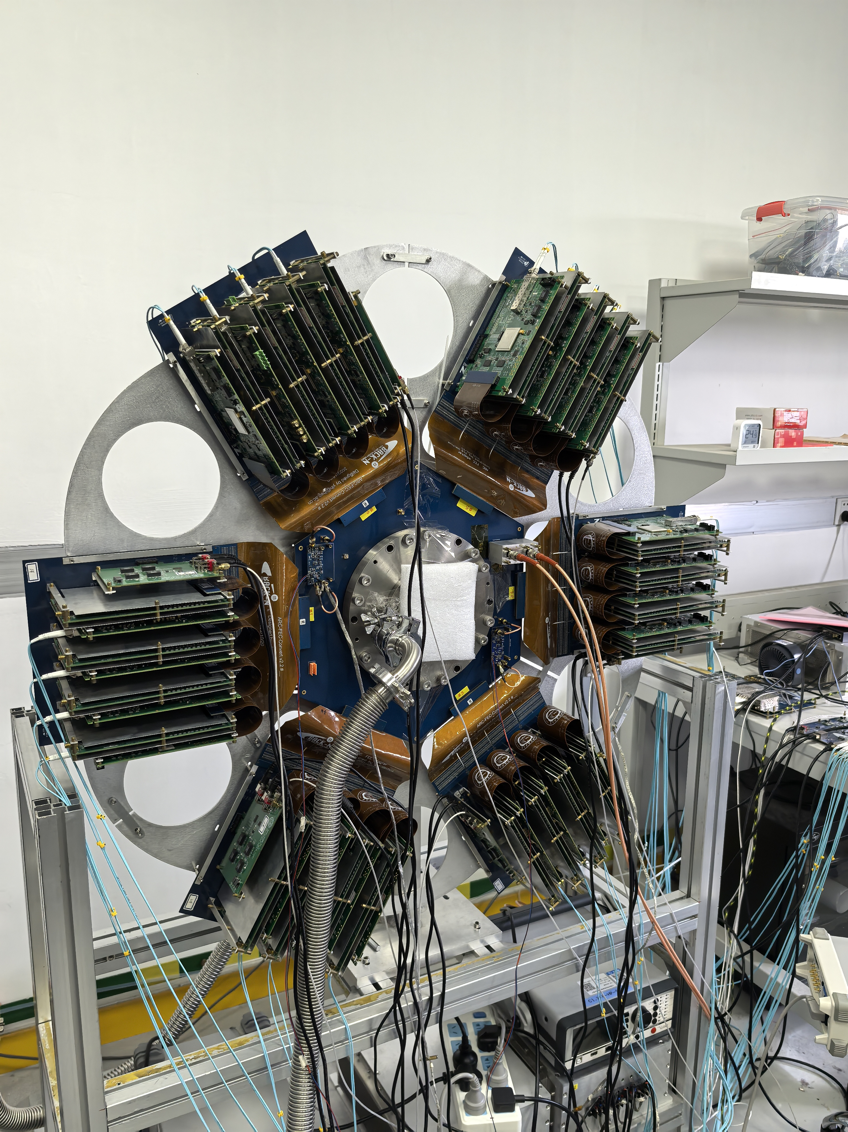
1. 研究背景
本工作将基于时间投影室(MTPC)开展²⁵²Cf自发三分裂变和中子诱发²³⁵U三分裂变的轻带电粒子测量方法研究
具有较强粒子分辨能力；
可调气压的MTPC已研制完成。

Slide 9
2. ²⁵²Cf源三分裂变测量实验
2.1 实验布局
²⁵²Cf样品
直径8 mm，厚度约为0.1 μm
内嵌于不锈钢衬底中，内嵌深度约为0.5 mm
不锈钢衬底直径30 mm，厚度约为1 mm
2)带电粒子探测器
多用途时间投影室(MTPC)
工作气体：P25 (75%Ar+25%CH₄)，0.6 atm
工作电压： － 270 V(Mesh)/ － 1080 V(Cathode)

Slide 10
2. ²⁵²Cf源三分裂变测量实验
2.2 实验结果
MTPC对²⁵²Cf二分裂变率的测量
数据文件： Daq.run.20240929205431.001.dat
测量时间：2024年9月29日，57 s (每次触发间隔40 ms，采样时间窗为39 ms)
阈上裂变计数率：74.70 个/s （500道以上）
事件信号幅度-径迹长度二维谱
裂变事件信号幅度谱

Slide 11
2. ²⁵²Cf源三分裂变测量实验
2.2 实验结果
MTPC对²⁵²Cf二分裂变率的测量
实验目的：初步验证MTPC测量结果的可靠性
对比验证的实验装置：屏栅电离室(GIC)
测量时间：2024年10月24日，4429 s
GIC测量的阈上裂变计数率：74.57 个/s （54道以上）
MTPC测量的²⁵²Cf阈上裂变计数率为74.70 个/s，GIC测量的阈上裂变计数率：74.57 个/s （54道以上），初步判断两者结果相符，验证MTPC测量结果是可靠的。
54道

Slide 12
2. ²⁵²Cf源三分裂变测量实验
2.2 实验结果
2) MTPC测量²⁵²Cf三分裂变的轻带电粒子
数据文件： Daq.run.20240929205431.001.dat
阈上裂变计数：4152 个 （500道以上）
三分裂粒子判定原则：同一个时间和位置起点、大幅值裂变信号和一条长径迹
三分裂粒子初步判定条件：
具有2条径迹或3条径迹
三分裂粒子径迹起始时间(T_{max,ternary})与裂变碎片径迹起始点时间(T_{max,fission})之差 < 0.15 μs
三分裂粒子径迹中能量与径迹的比值 < 10
能量最大的2条径迹中能量与径迹比值的比值 > 10
起始点距原点的距离 < 10 mm
三分裂粒子径迹长度 < 85 mm

Slide 13
2. ²⁵²Cf源三分裂变测量实验
2.2 实验结果
2) MTPC测量²⁵²Cf三分裂变的轻带电粒子
数据文件： Daq.run.20240929205431.001.dat
阈上裂变计数：4152 个 （500道以上）
发现6个三分裂事件(均为三分裂α粒子事件)，因为裂变碎片和三分裂粒子的发射方向是几乎垂直的，所以MTPC每一侧记录一次裂变时只能记录到50%的三分裂α粒子，则三分裂α粒子产额约为2.89×10⁻³。
偶然符合计数率=dt ×n_{fission} × n_{decay α} =0.014 个/s，测量时间为57 s内的偶然符合计数为1个。(还需要通过判断两条径迹起点是否一样来判断其是否为偶然符合事件)

Slide 14
3. ²⁵²Cf源三分裂变测量实验
2.2 实验结果
2) MTPC测量²⁵²Cf三分裂变的轻带电粒子

Slide 15
2. ²⁵²Cf源三分裂变测量实验
2.2 实验结果
2) MTPC测量²⁵²Cf三分裂变的轻带电粒子

Slide 16
2. ²⁵²Cf源三分裂变测量实验
2.2 实验结果
2) MTPC测量²⁵²Cf三分裂变的轻带电粒子

Slide 17
2. ²⁵²Cf源三分裂变测量实验
2.2 实验结果
2) MTPC测量²⁵²Cf三分裂变的轻带电粒子

Slide 18
2. ²⁵²Cf源三分裂变测量实验
2.2 实验结果
3) MTPC测量三体粒子发现²⁵²Cf可能存在两个前向发射的裂变碎片的三分裂现象
数据文件： Daq.run.20240929205431.001-010.dat
这种三分裂现象判定原则：同一个时间和位置起点、两个大幅值裂变信号
这种三分裂现象初步判定条件：
具有2条径迹或3条径迹
两个前向发射的裂变碎片的径迹起始时间(T_{max})与之差 < 0.15 μs
两个前向发射的裂变碎片径迹中能量与径迹的比值 > 30
起始点距原点的距离 < 10 mm
裂变碎片的径迹长度 < 85 mm

Slide 19
2. ²⁵²Cf源三分裂变测量实验
2.2 实验结果
3) MTPC测量三体粒子发现²⁵²Cf可能存在两个前向发射的裂变碎片的三分裂现象
数据文件： Daq.run.20240929205431.001-010.dat
测量时间：2024年9月29日，563 s
阈上裂变计数：42030 个 （500道以上）
发现8个两个前向发射的裂变碎片的三分裂事件，单侧概率约1.9×10⁻⁴，这种现象是不是所谓True ternary fission？3个质量相近的裂变碎片？还是电子学的问题？
偶然符合计数率=dt(时间窗大小) ×n_{fission} × n_{fission} = 0.0018 个/s，测量时间为563 s内的偶然符合计数约为1个。

Slide 20
2. ²⁵²Cf源三分裂变测量实验
2.2 实验结果
3) MTPC测量三体粒子发现²⁵²Cf可能存在两个前向发射的裂变碎片的三分裂现象
1961年加利福尼亚大学的M. Luis Muga^{[1]}通过核乳胶的方法发现了²⁵²Cf中有三个几乎相同质量的碎片发射情况，观察到大概120000个裂变中有75个事件，概率为6.25×10⁻⁴。
但是M. Luis Muga测量的结果是三个角度接近相同(约120度)的情况，和本实验测量结果两者出现40度的情况不太一样。
[1] M. L. Muga, H. R. Bowman, and S. G. Thompson, Tripartition in the spontaneous-fission decay of ²⁵²Cf, Phys. Rev. 121, 270 (1961).

Slide 21
2. ²⁵²Cf源三分裂变测量实验
2.2 实验结果
3) MTPC测量三体粒子发现²⁵²Cf可能存在两个前向发射的裂变碎片的三分裂现象

Slide 22
2. ²⁵²Cf源三分裂变测量实验
2.2 实验结果
3) MTPC测量三体粒子发现²⁵²Cf可能存在两个前向发射的裂变碎片的三分裂现象

Slide 23
2. ²⁵²Cf源三分裂变测量实验
2.2 实验结果
3) MTPC测量三体粒子发现²⁵²Cf可能存在两个前向发射的裂变碎片的三分裂现象

Slide 24
2. ²⁵²Cf源三分裂变测量实验
2.2 实验结果
3) MTPC测量三体粒子发现²⁵²Cf可能存在两个前向发射的裂变碎片的三分裂现象

Slide 25
3. 实验中发现的问题
1) 从xy平面图可以看出明显是一条径迹，但是用Hough变换径迹重建识别出2条径迹，能否通过在xy方向上进行径迹重建作为一个判定条件？目前通过上述条件识别的三体事件，有10倍左右的干扰事件，还是得通过人的肉眼去观察，对相应符合的事件做出判定，而不是机器自动识别。

Slide 26
3. 实验中发现的问题

Slide 27
4. 总结展望
1、目前实验中可以观察到²⁵²Cf三分裂的α粒子，证明利用MTPC开展三分裂变中轻带电粒子测量是可行的。由于三分裂变是两个裂变碎片和第三个轻带电是同时发射，可以通过两个信号的同一个时间和位置起点、一个大幅值信号和一条长径迹来判断是否为三分裂的轻带电粒子。
2、实验中可初步定量得到相应的²⁵²Cf三分裂的α粒子产额测量结果，但是能否用特征量表征三分裂变的α粒子，并得到准确的产额数据，值得进一步研究和分析。
3、实验中观察到²⁵²Cf质量相近的三分裂现象是否为True Ternary Fission？值得进一步研究和分析。
4、目前气压比较低，后续期望通过升高气压以达到更好的测量效果，可以先通过bluet模拟程序开展预分析工作。

Slide 28
参考文献
[1] I.G. Schoroder, A.J. Deruytter, J.A. Moore, Relative Probability of Ternary Fission with Emission of Long-Range Alpha Particles in the Thermal-Neutron Fission of ²³⁵U. Phys. Rev. 137(1965) 159.
[2] M. Marshall, J. Scobie, The Emission of Alpha Particles and Tritons in the Thermal Neutron Fission of ²³⁵U. Phys. Lett. 23(1966) 583.
[3] M. Dakowski, J. Chwaszczewska, T. Krogulski et al, Energy Spectra of Long Range Particles From the Thermal Neutron Fission of ²³⁵U. Phys. Lett. 25B(1967) 213.
[4] A. Vorobiev, D. Seleverstov, V. Grachov et al, Light Nuclei from ²³⁵U Neutron Fission. Phys. Lett. 40B(1972) 102.
[5] M.J. Fluss, N.D. Dudey, R.L. Malewicki, Tritium and Alpha -Particle Yields in Fast and Thermal Neutron Fission of ²³⁵U. Phys. Rev C. 6(1972) 2252.
[6] P. D'hondt, C. Wagemans, A. De Clercq et al, Energy Distributions and Absolute Yields of the Charged Light Particles Emitted during the Thermal Neutron Induced Ternary Fission of ²³⁵U. Nucl. Phys. A346(1980) 461.
[7] C. Wagemans, P. D'hondt, P. Schillebeeckx. Triton and alpha emission in the thermal-neutron-indμced ternary fission of ²³³U, ²³⁵U, ²³⁹Pu, and ²⁴¹Pu. Physical Review C 33 (1986) 3.
[8] 钱三强. 重原子核三分裂与四分裂的发现[M]. 1989.
[9] S. Pomme, C. Wagemans, Ternary-to-binary fission ratios in the resonances for ²³⁵U(n, f). Nucl. Phys. A587(1995) 1.
[10] C. Oman, Finding and analyzing ²³⁵U and ²³⁸U ternary fission events in the NIFFTE fission TPC.
[11] K. P. Santhosh , S. Krishnan and B. Priyanka et al, Isotopic yield in alpha accompanied ternary fission of ²⁵²Cf. International Journal of Modern Physics E 24(2015) 1.

Slide 29
敬请各位批评指正！
谢谢大家！

